Slide 1
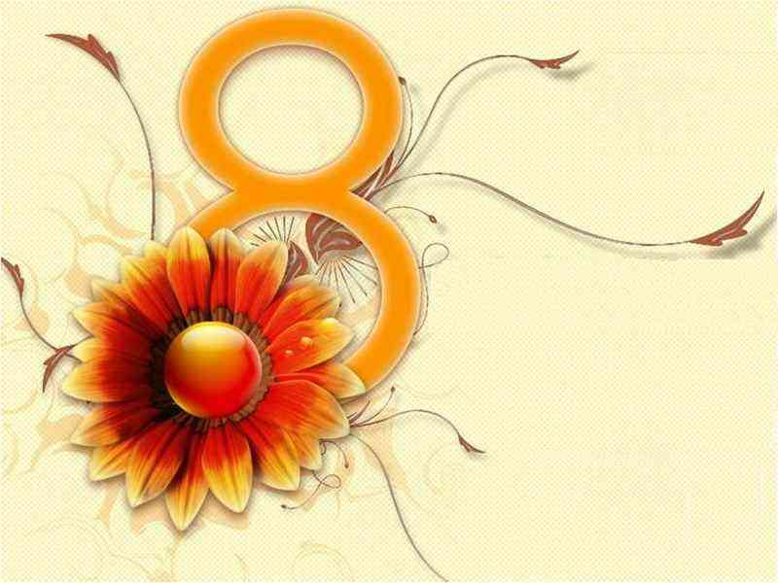
МАРТА

Slide 2
Немного истории
Думаю, что многие из вас не знают историю праздника, который мы ежегодно отмечаем 8-го марта.

Slide 3
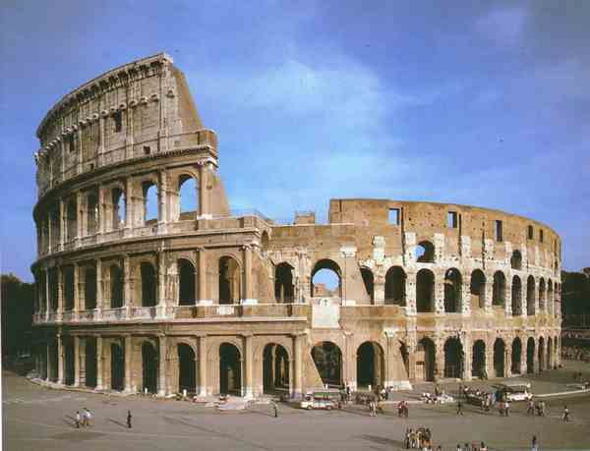
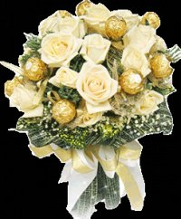
Немного истории
А начиналось все так...

Slide 4
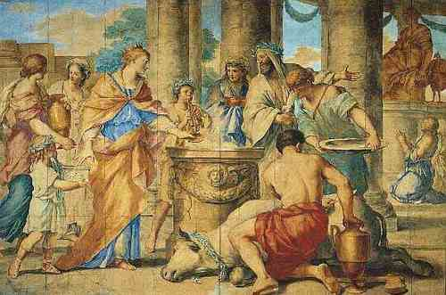
Немного истории
Уже в Древнем Риме существовал женский день. В этот день матроны (свободно рожденные женщины), состоящие в браке, получали от своих мужей подарки, были окружены любовью и вниманием.

Slide 5
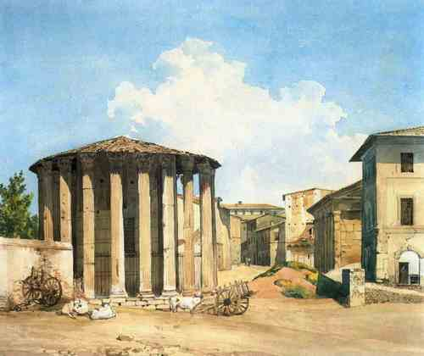
Немного истории
Облаченные в лучшие одежды, с благоухающими венками на головах римлянки приходили в храм богини Весты – хранительницы домашнего очага.

Slide 6
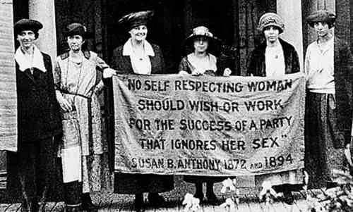
Немного истории
Прошло немало времени. Женщины решили изменить свою жизнь, бороться за экономическое, социальное и политическое равноправие с мужчинами. 8-го марта 1857 года текстильщицы Нью-Йорка прошли маршем по улицам города,
протестуя против низких
заработков и плохих условий
труда.

Slide 7
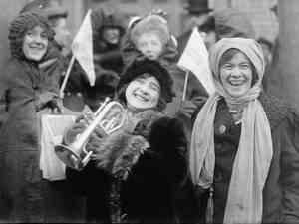
Немного истории
В 1908 году уже их внучки требовали в этот день запрета детского труда, улучшения условий труда на фабриках и предоставления женщинам права голоса на политических выборах.
В следующем, 1909 году Социалистическая партия США провозгласила последнее воскресенье февраля Национальным женским днем.

Slide 8
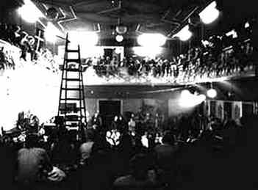
Немного истории
В 1910 году в Копенгагене на Международной конференции женщин Клара Цеткин предложила ежегодно отмечать Международный женский день 8-го марта – в память о давних нью-йоркских событиях.

Slide 9
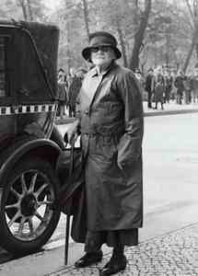
Немного истории
Клара Цеткин – немецкая коммунистка, талантливая писательница и феминистка, никакого, впрочем, отношения к празднику 8 марта не имеющая. Клара была прекрасно образована, в совершенстве владела французским, итальянским, английским, русским языками. 25 лет возглавляла социал-демократический журнал "Равенство", на который давал деньги сосед Клары Роберт Бош, основатель известного электротехнического концерна. Основным же содержанием жизни Цеткин было руководство международным женским движением.

Slide 10
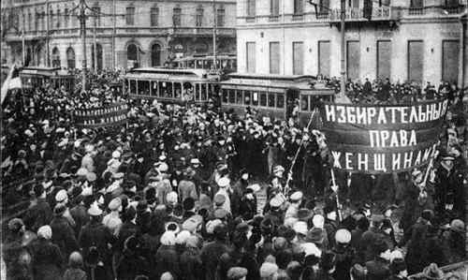
Немного истории
В России же этот день празднуется с 1913 года и, надо сказать, успел прижиться, хотя в некоторых странах 8 марта не считается праздником.

Slide 11
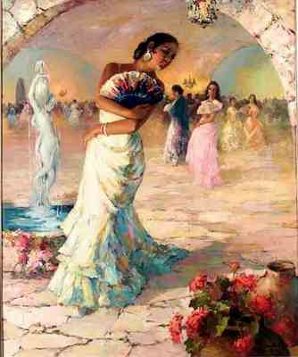
Немного истории
Больше всех повезло все же римлянкам: замечательный день любви, красоты, весны, посвященный женщинам, считался у них праздничным много веков. Пожалуй, стоит подсчитать, сколько таких дней задолжали женщинам российские мужчины. А сколько подарков они недополучили!..

Slide 12
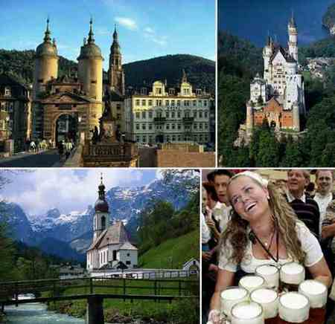
Германия
В этой стране 8 марта не является выходным днём. Здесь этот праздник имеет социалистические корни. После воссоединения двух Германий 8 Марта получило некоторое распространение в стране.

Slide 13
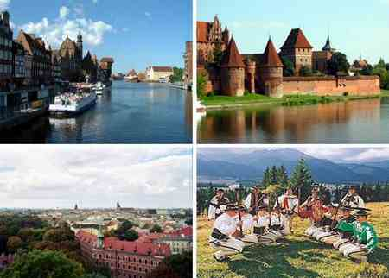
Польша
В этот день мужчины, юноши и мальчики не забывают о женщинах, девушках и девочках. В продаже появляются первые весенние цветы – тюльпаны, нарциссы

Slide 14
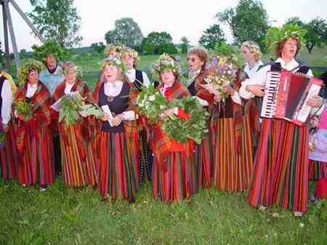
Литва
Сейчас в этой стране 8 Марта принимают как приход Весны, как дань любви и уважения к Женщине.
Этот день по количеству проданных цветов превосходит такие праздники как День матери и День Святого Валентина.

Slide 15
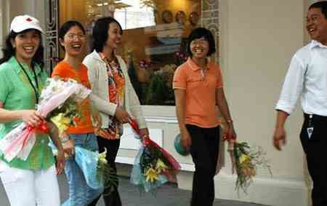
Вьетнам
В этой стране женщин принято поздравлять уже две тысячи лет. Только раньше этот праздник назывался День памяти сестёр Чынг. Это были храбрые девушки, которые возглавили освободительную войну вьетнамского народа против китайской агрессии. Когда их войско попало в окружение, девушки бросились в реку, чтобы не сдаваться в плен.

Slide 16
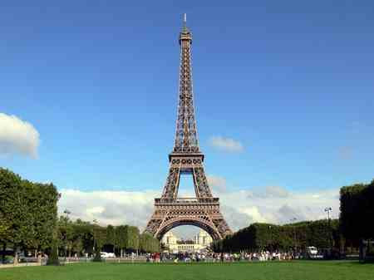
Франция
8 Марта во Франции широко не отмечается. Чествуют же женщин французы в мае, в День матери. Интересно, что к молодым девушкам этот праздник не имеет никакого отношения. Их поздравляют в День святого Валентина.

Slide 17
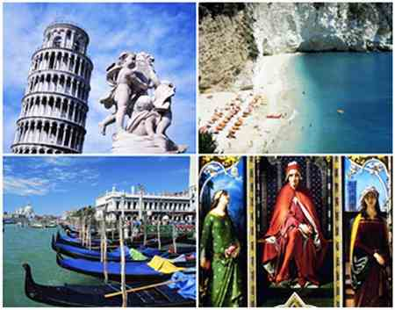
Италия
Символом итальянского 8 марта стала мимоза, как цветок, характеризующий женский праздник.
Некоторые женщины предпочитают отмечать этот праздник без своей второй половины. Они собираются в ресторане, остерии или любом другом заведении, и там, за едой, напитками и сплетнями придумывают дальнейшие развлечения на вечер.

Slide 18
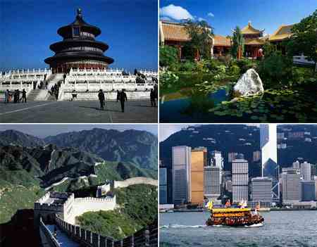
Китай
Очень незаметно проходит для китайцев праздник 8 марта. Разве что старые революционерки получают официальные поздравления.

Slide 19
Поздравляем!!!
Я желаю Вам сейчас,
Сверкающих от счастья глаз.
Души, летящей до небес .
ЛЮБВИ, ЗДОРОВЬЯ И ЧУДЕС!

